Slide 1




(8-7): المستقيمات المتوازية والزوايا
- الحصة الأولى
إعداد المعلمة: أ. نوره راشد
رئيسة قسم الرياضيات : هنادي العمران
مديرة المدرسة : أ / ليلى حسين اكبر

Slide 2



Slide 3
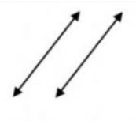



هل المستقيمات التالية متوازية ؟
نعم
لا

Slide 4
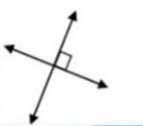
هل المستقيمات التالية متوازية ؟
نعم
لا

Slide 5
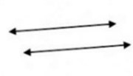
هل المستقيمات التالية متعامدة ؟
نعم
لا

Slide 6


Slide 7








دخول

Slide 8


Slide 9
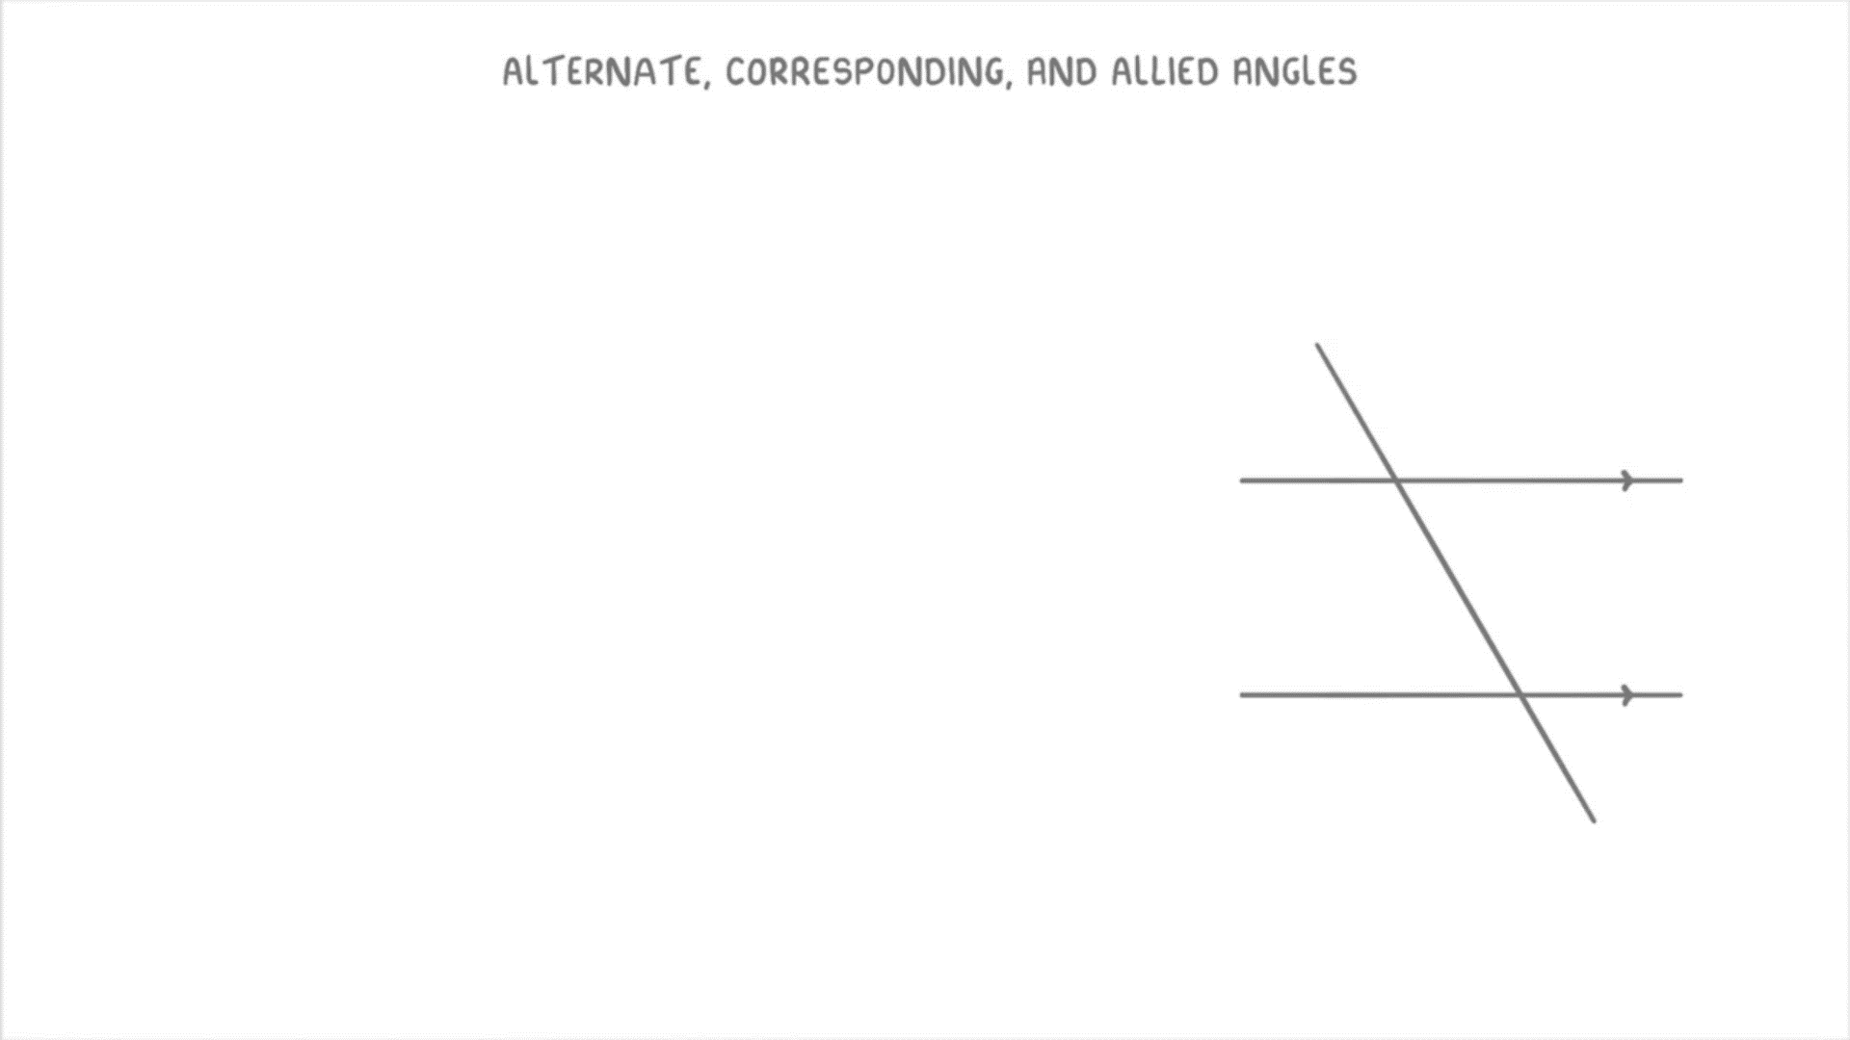

Slide 10
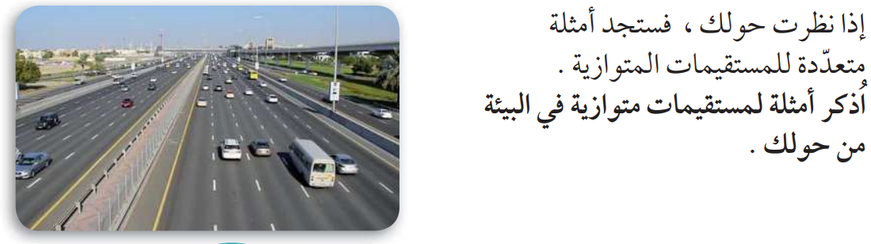
صفحة 94

Slide 11
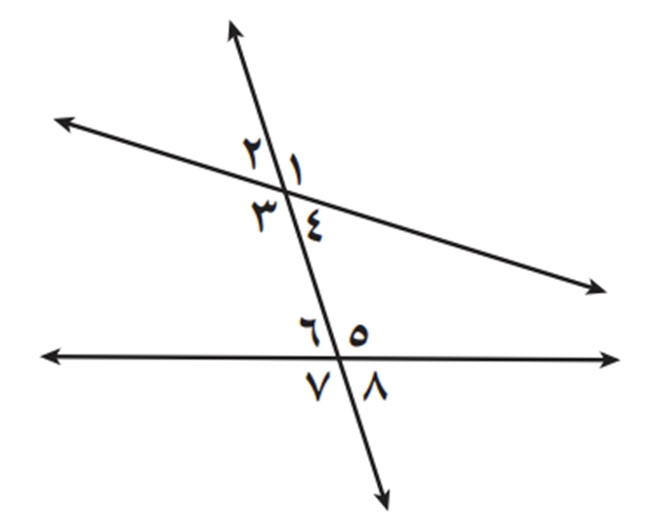
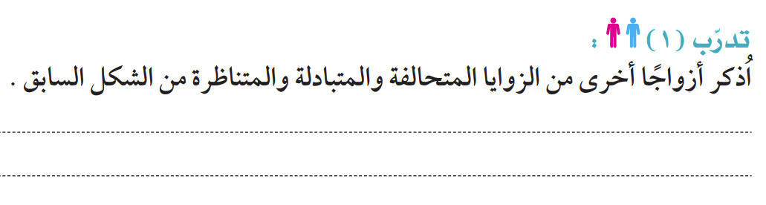
صفحة 94
^
^
^
^
, (متبادلتان)
, (متحالفتان)
5
3
6
3
^
^
, (متناظرتان)
8
4

Slide 12
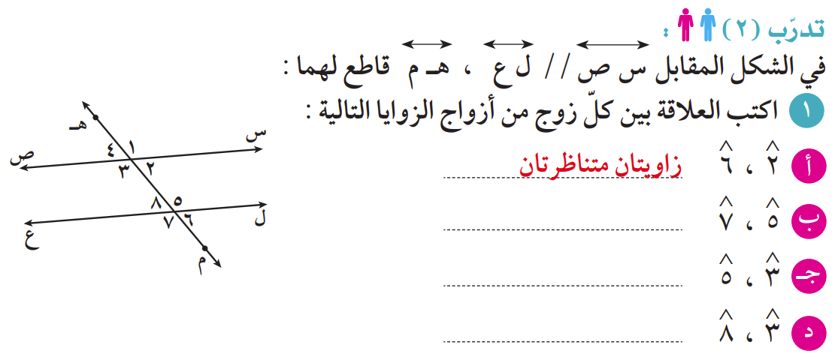
صفحة 95
تقابل بالرأس
متبادلتان
متحالفتان

Slide 13
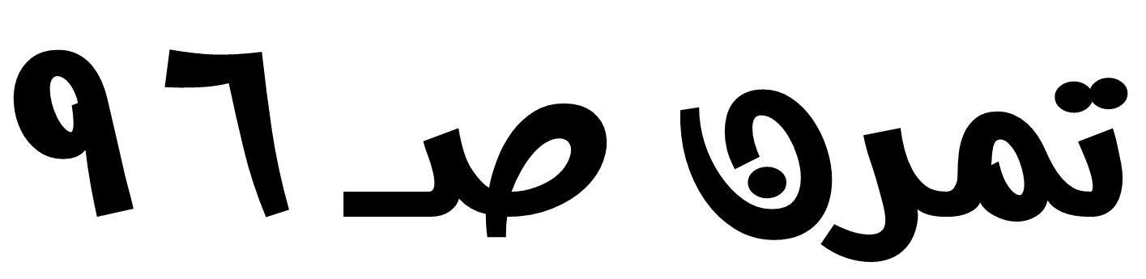

Slide 14

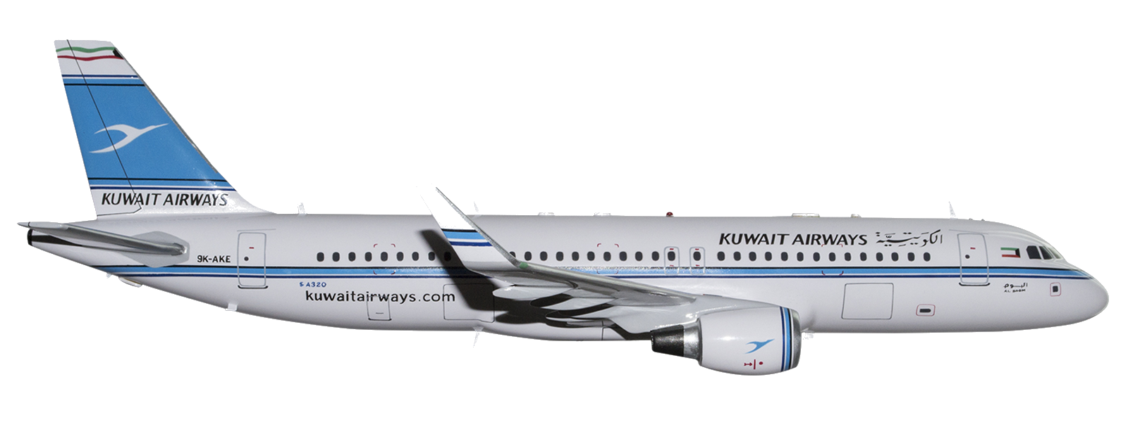
الخطوط الجوية الكويتية
ترحب بكم
ابدأ

Slide 15

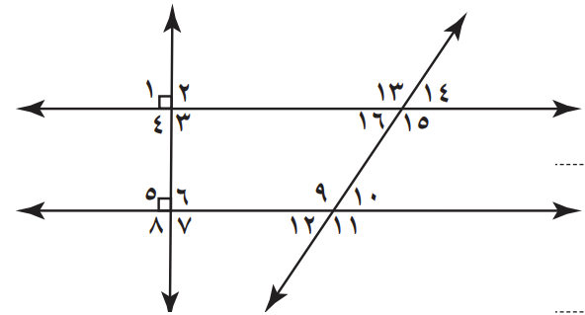

London
لندن
^
^
6
,
3

Slide 16

Roma
روما
^
^
9
,
13

Slide 17


Dubai
دبي
^
^
16
,
10

Slide 18

نيويورك
New York
^
^
4
,
2

Slide 19
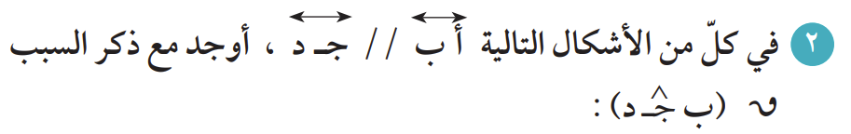
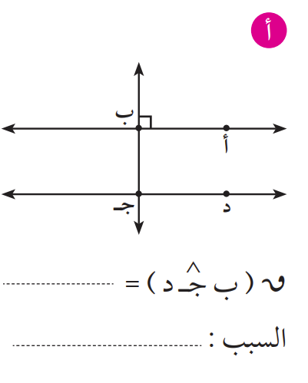

؟
90°
متناظرتان

Slide 20
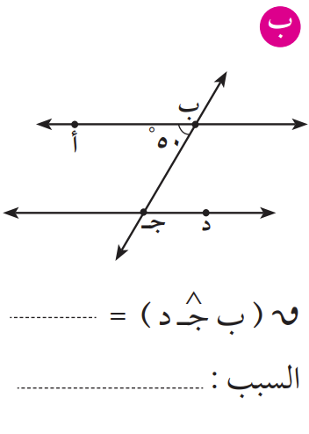
؟
50°
متبادلتان

Slide 21
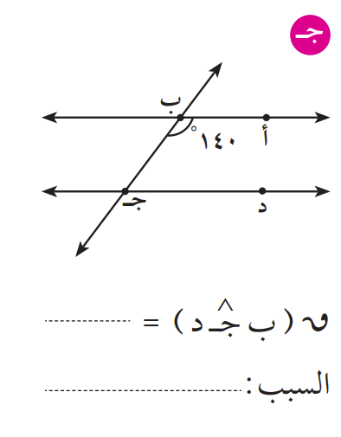
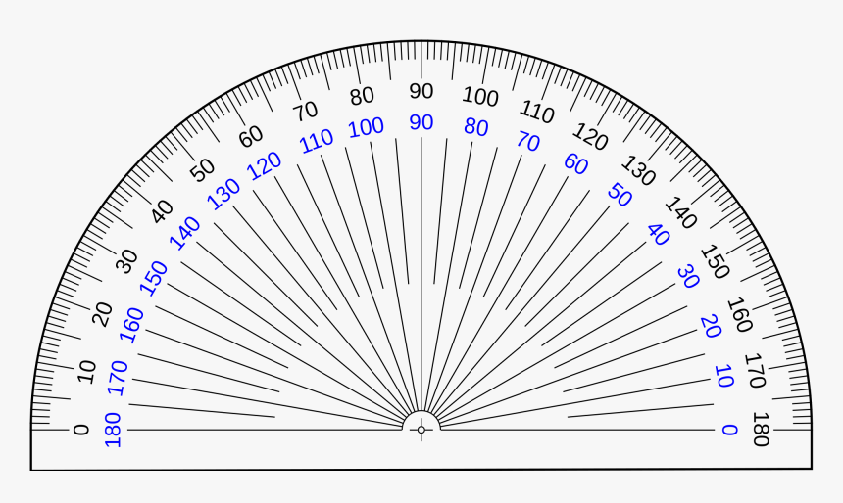
؟
40°
متحالفتان

Slide 22


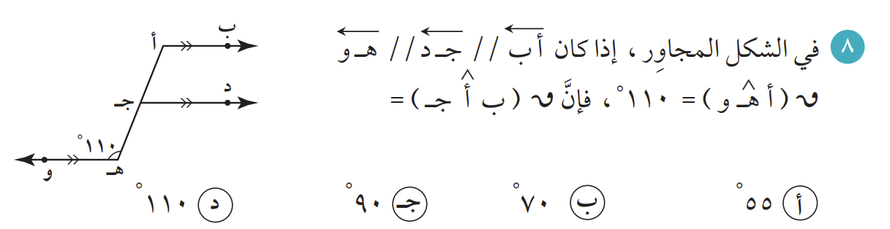
اختاري الإجابة الصحيحة:

Slide 23
ماذا تعلمنا اليوم ؟

